Slide 1
ОГЭ-2022 по обществознанию
Задания, требования
и изменения в сравнении с ОГЭ-2020

Slide 2
Изменения в КИМ ОГЭ-2022
Общее количество заданий с кратким ответом уменьшилось с 14 до 13
Добавили задание №5 с развернутым ответом на анализ визуальной информации
Увеличился максимальный первичный балл

Slide 3
На что обратить внимание
Время
Дополнительное оборудование
Первичный балл
Проверяемые умения и способы действий
Задания

Slide 4
Время выполнения работы
3 часа (180 минут)
Для учеников с ОВЗ, детей-инвалидов и инвалидов – 4 часа 30 минут (270 минут)

Slide 5
Дополнительное оборудование
Не предусмотрено

Slide 6
Первичный балл
Максимальный первичный балл – 37

Slide 7
Проверяемые умения и способы действий
Знать/понимать | Кол-во заданий в КИМ-2022 и КИМ-2021 | Кол-во заданий в КИМ-2020
социальные свойства человека, его взаимодействие с другими людьми | 1 | 1
сущность общества как формы совместной деятельности людей
характерные черты и признаки основных сфер жизни общества
содержание и значение социальных норм, регулирующих общественные отношения

Slide 8
Проверяемые умения и способы действий
Уметь | Кол-во заданий в КИМ-2022 и КИМ-2021 | Кол-во заданий в КИМ-2020
описывать основные социальные объекты, выделяя их существенные признаки, человека как социально- деятельное существо, основные социальные роли | 2 – 4¹ | 2 – 4¹
сравнивать социальные объекты, суждения об обществе и человеке; выявлять их общие черты и различия | 1 | 1
¹ В зависимости от плана сборки.

Slide 9
Проверяемые умения и способы действий
Уметь | Кол-во заданий в КИМ-2022 и КИМ-2021 | Кол-во заданий в КИМ-2020
объяснять взаимосвязи изученных социальных объектов (включая взаимодействия общества и природы, человека и общества, сфер общественной жизни, гражданина и государства) | 8² | 9²
² С учетом заданий, проверяющих комплекс умений.

Slide 10
Проверяемые умения и способы действий
Уметь | Кол-во заданий в КИМ-2022 и КИМ-2021 | Кол-во заданий в КИМ-2020
приводить примеры социальных объектов определенного типа, социальных отношений, а также ситуаций, регулируемых различными видами социальных норм, деятельности людей в различных сферах | 5³ | 6³
³ С учетом заданий, проверяющих комплекс умений.

Slide 11
Проверяемые умения и способы действий
Уметь | Кол-во заданий в КИМ-2022 и КИМ-2021 | Кол-во заданий в КИМ-2020
оценивать поведение людей с точки зрения социальных норм, экономической рациональности | 2⁴ | 2⁴
решать в рамках изученного материала познавательные и практические задачи, отражающие типичные ситуации в различных сферах деятельности человека | 4 – 7⁵ | 4 – 7⁵
⁴ С учетом заданий, проверяющих комплекс умений.
⁵ В зависимости от плана сборки.

Slide 12
Проверяемые умения и способы действий
Уметь | Кол-во заданий в КИМ-2022 и КИМ-2021 | Кол-во заданий в КИМ-2020
осуществлять поиск социальной информации по заданной теме из различных ее носителей (материалов СМИ, учебного текста и других адаптированных источников, включая статистические материалы) | 6⁶ | 4⁶
⁶ С учетом заданий, проверяющих комплекс умений.

Slide 13
Задания
Экзаменационная работа содержит 24 задания
№ 2–4, 7–11, 13, 14, 16–18 – Задания с выбором ответа
Максимальное количество баллов – 13
№ 15 и 19 – Задания с кратким ответом в виде последовательности цифр
Максимальное количество баллов – 3

Slide 14
Задания
№ 20 – Задание с кратким ответом в виде слова (словосочетания)
Максимальное количество баллов – 1
№ 1, 5, 6, 12, 21–24 – Задания с развернутым ответом
Максимальное количество баллов – 20

Slide 15
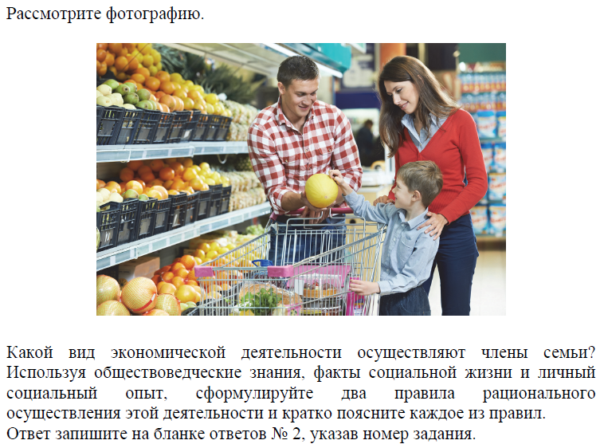
Задание №5
Анализ визуальной информации
Это новое задание в КИМ-2022

Slide 16
Сравнение КИМ-2022 с КИМ-2020
Задания, которые поменяли нумерацию:
2022, 2021 гг. | 2020 г.
3 задание | 4 задание
4 задание | 5 задание

